Slide 1


Slide 2

Kom i form og ha det
Gøy sammen!
Når du Nordpolen på 5 uker?
Få en kickstart på det nye året
8. februar – 13. mars

Slide 3





Slik fungerer det
Dann lag på 2-8 personer.
Sammen skal dere holde et snitt på 10 000 skritt om dagen.
Alle aktiviteter teller og kan omregnes til skritt.
Alle som når frem til målet i tide er med i trekningen av premier!

Slide 4
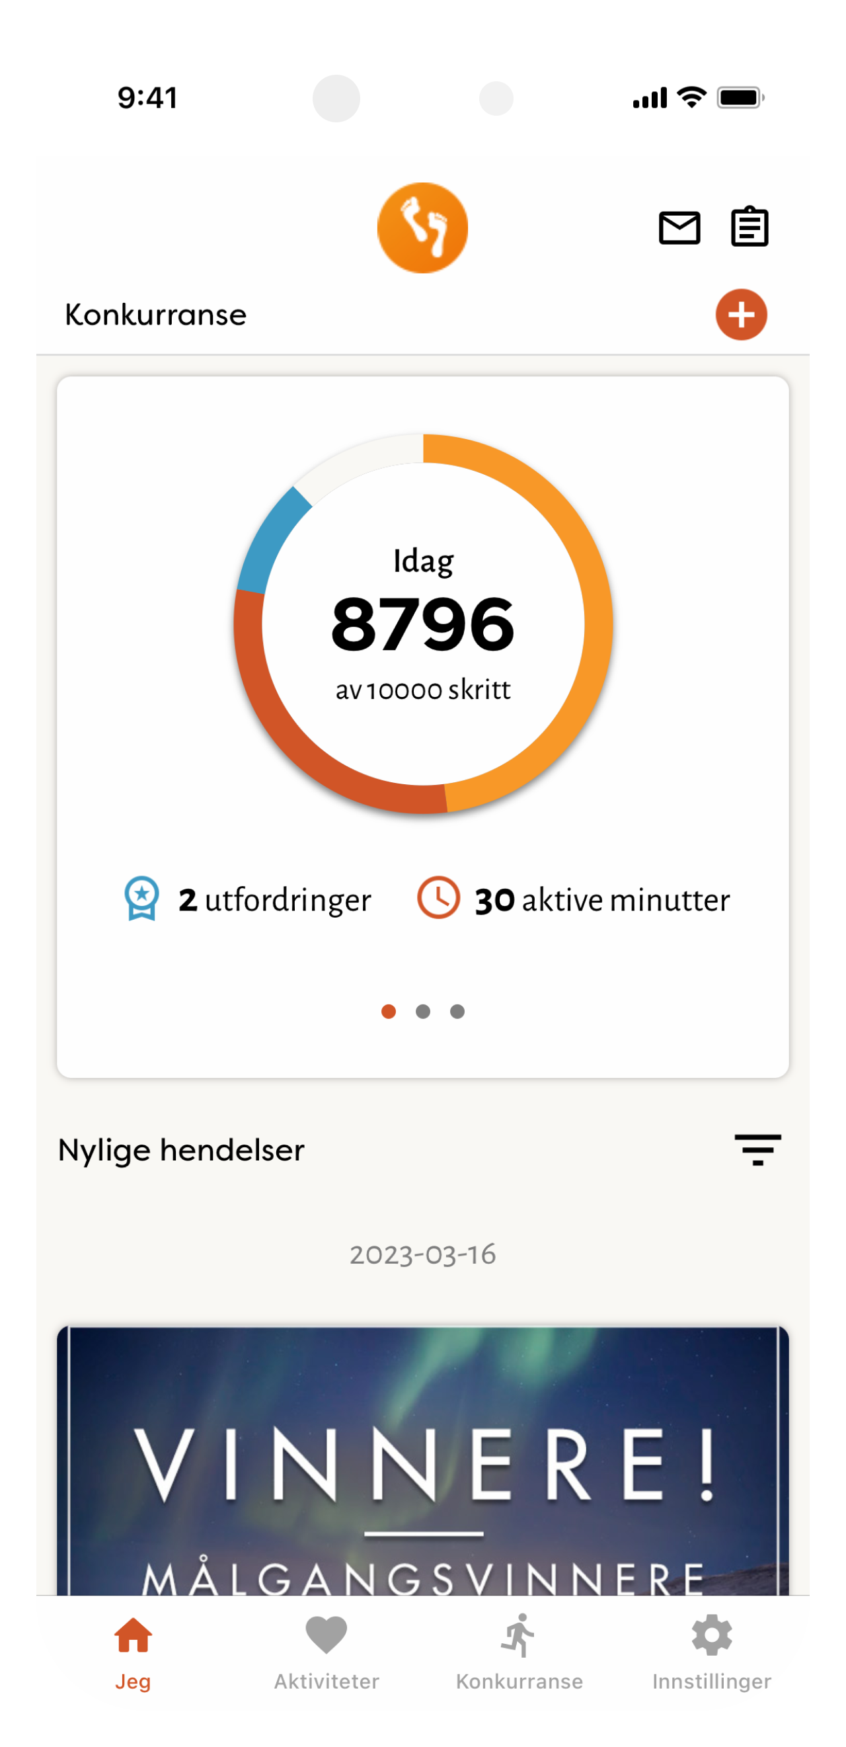

Tell skritt
Skrittene fanges automatisk opp av Dyttappen og registreres inn i kampanjen. Du kan også integrere din favoritt-skritteller, eller registrere manuelt.
Dytt-appen henter skrittene via Google Fit og Apple Helse.

Slide 5
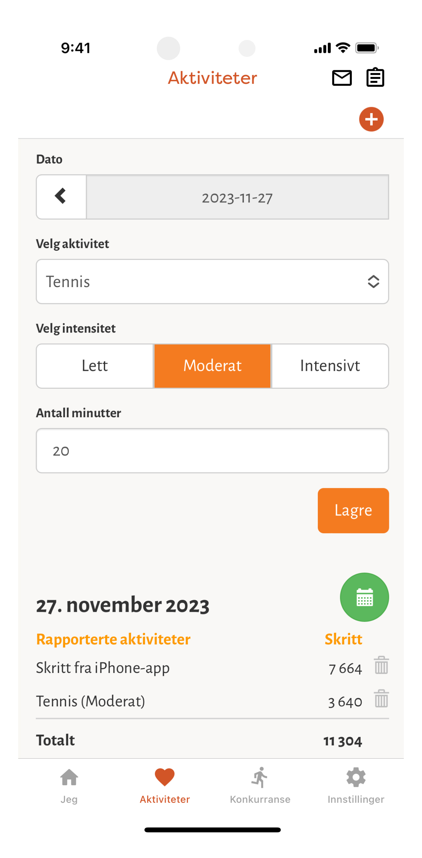

Alle aktiviteter teller
Alle aktiviteter kan omregnes til skritt.
I omregningstabellen legger du inn tiden du har brukt, og hvilken intensitet, så regnes aktiviteten automatisk om til skritt.
30 min sykling = 5 100 skritt
30 min styrke = 3 600 skritt
Dytt.no er integrert med:

Slide 6
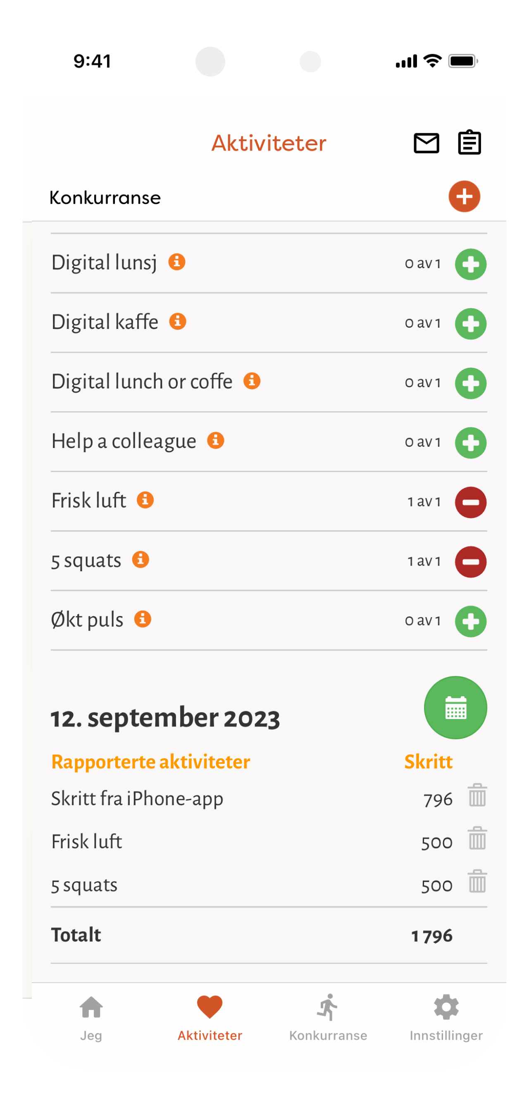








Ekspedisjonsoppdrag
Synes du det er mye med 10 000 skritt om dagen? Da kan du utføre bonusoppdrag! Alt i fra å ta en digital kaffe til å trekke frisk luft i løpet av arbeidsdagen gir ekstra skritt!

Slide 7
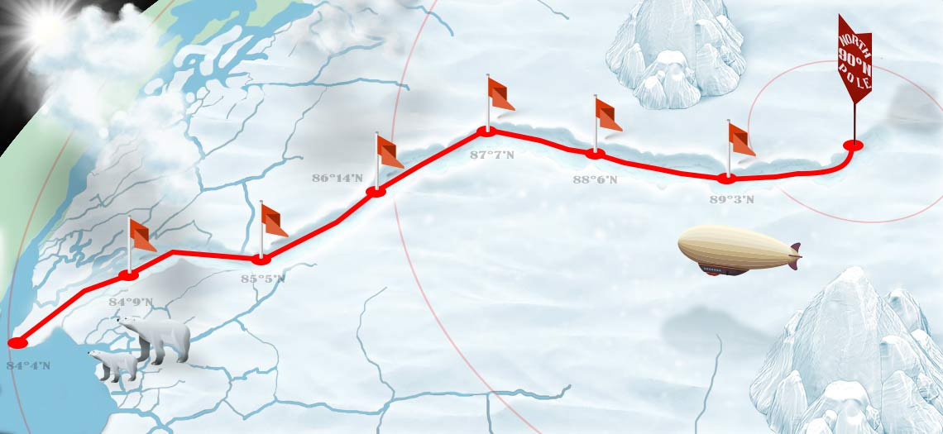
Nå målet sammen!
For hvert skritt du tar kommer du nærmere målet, og kan følge din egen og lagets fremgang i et virtuelt kart over Nordpolen. Underveis får dere spennende oppdateringer og kan også følge andre deltakere, lag og arbeidsplasser i topplister på dytt.no.

Slide 8

Premer
Det vil være ukentlige trekninger av gavekort blant alle som holder et snitt på 10 000 skritt eller mer om dagen.
På slutten trekker vi hovedpremien, et gavekort på 9 900 kr* blant alle som når målet i tide!
*per 100 deltakere går det inn 1000 kr i gavekort i premiepotten som fordeles på slutten av kampanjen. 5 400 deltaker = 54 000 kr i gavekort hvor høyeste valør er 9 900 kr.

Slide 9

Så enkelt blir du med:
Last ned Dyttappen
Registrer en bruker
Skriv inn startkoden(denne får du ved bestilling)
Start å gå!
Ps. Ønsker du å benytte webversjonen går du inn på www.dytt.no/reg og skriver inn startkoden. Registrer så en bruker
.

Slide 10

Kundeservice
Dytts kundeservice er åpen hverdager mellom 8-16. Send oss en mail på info@dytt.no så svarer vi deg raskt!

